Slide 1
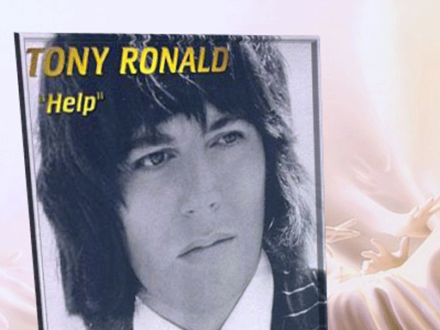

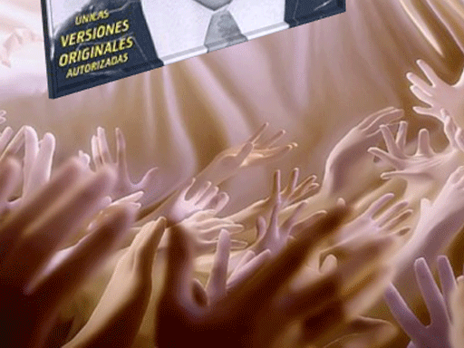
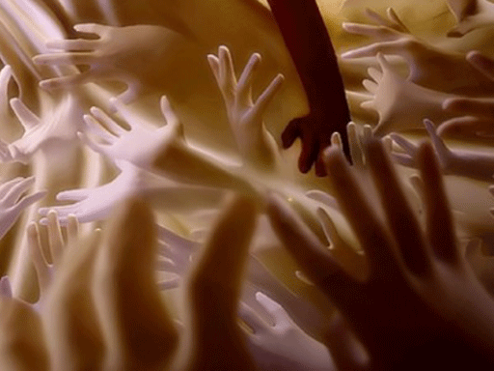

Help, Ayúdame
1971
No tocar el ratón
Roberto
Clic para comenzar
Lima-Perú

Slide 2
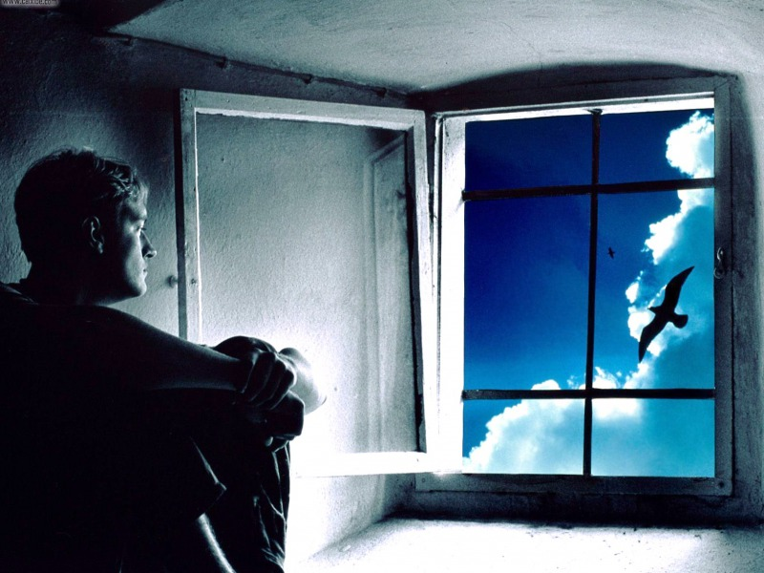
Solo en mi cuarto, en un rincón

Slide 3

apurando un vaso y una ilusión

Slide 4

cuántas horas me paso sin nada más

Slide 5

que recordando su forma de amar

Slide 6

Somos amigos desde niñez

Slide 7
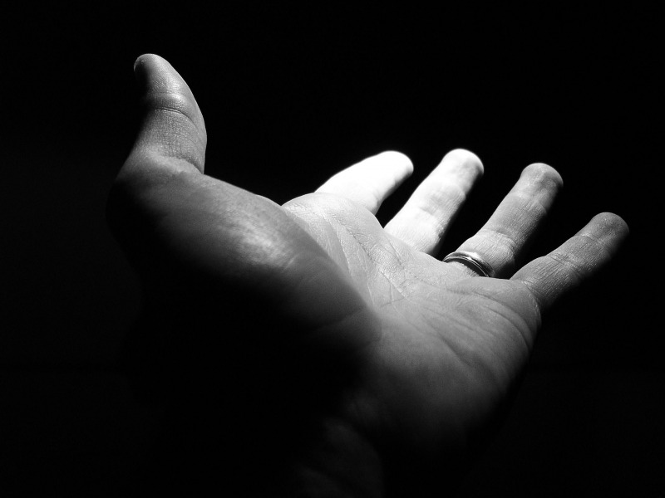
y por eso te pido: ayúdame

Slide 8
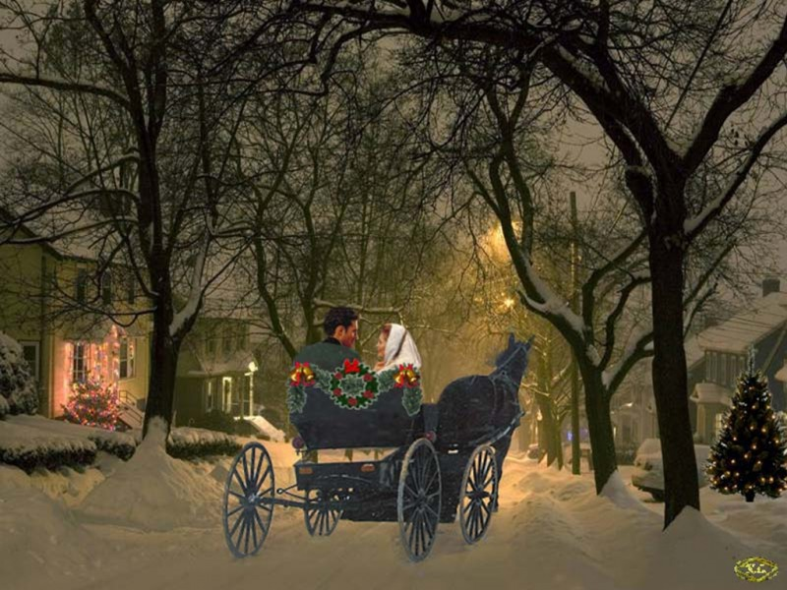
Esta noche contigo voy a salir

Slide 9

rey de este mundo me quiero sentir

Slide 10
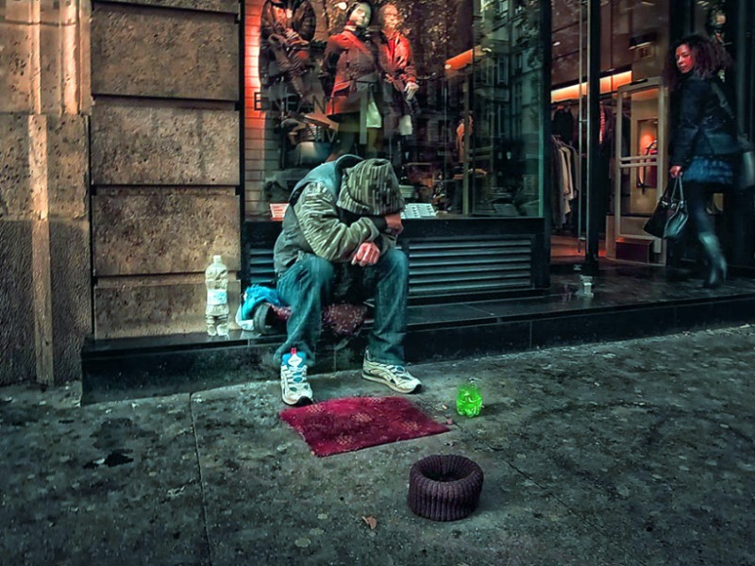
He de olvidarme de aquel fracaso
de aquel fracaso

Slide 11

Help, ayúdame
en tu amistad he puesto toda mi fe
Help, ayúdame
y tiéndeme la mano de un hermano

Slide 12

Help, ayúdame
en tu amistad he puesto toda mi fe
Help, ayúdame
y tiéndeme la mano de un hermano

Slide 13


Supo reírse de mi amor
yo que tanto la quise y se burló

Slide 14

Ya pasé días tristes, ahora cambié
en compañía me hará un gran bien

Slide 15
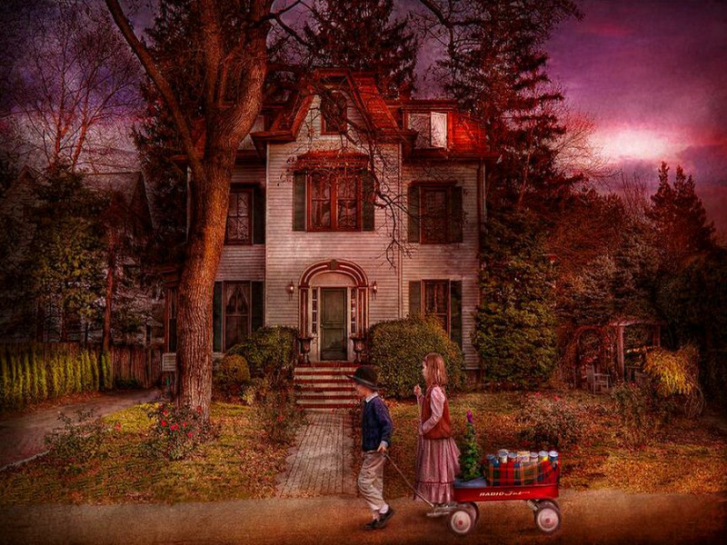
Somos amigos desde niñez

Slide 16
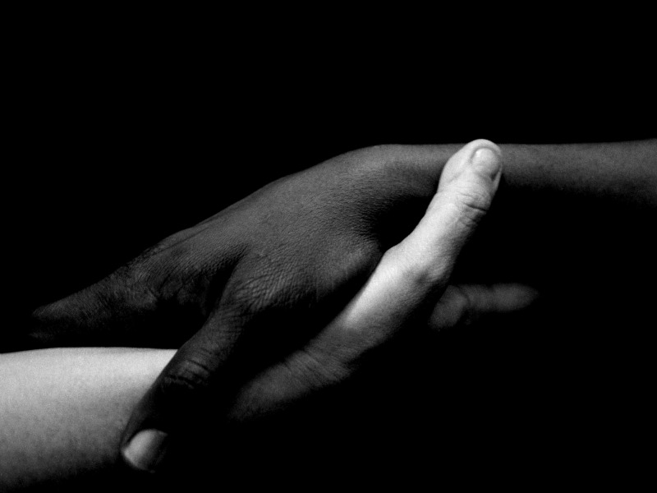
y por eso te pido: ayúdame

Slide 17

Esta noche contigo voy a salir

Slide 18
rey de este mundo me quiero sentir

Slide 19
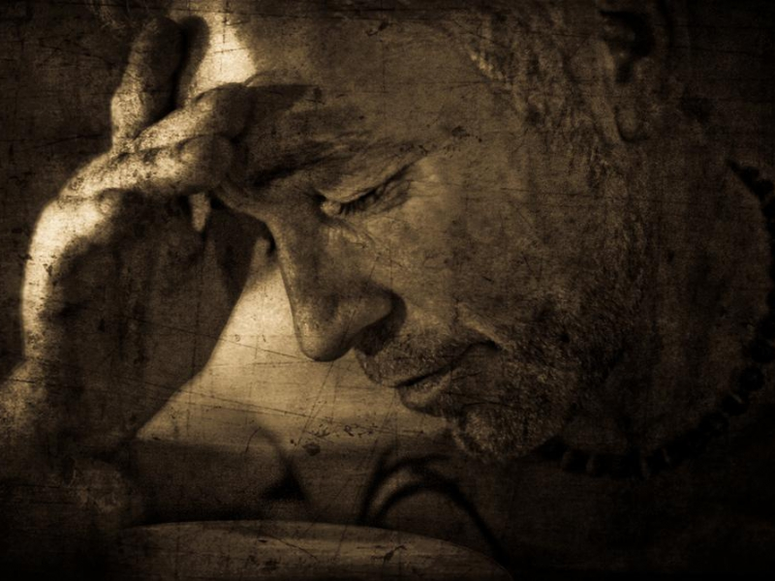
He de olvidarme de aquel fracaso
de aquel fracaso

Slide 20

Help, ayúdame
en tu amistad he puesto toda mi fe
Help, ayúdame
y tiéndeme la mano de un hermano

Slide 21
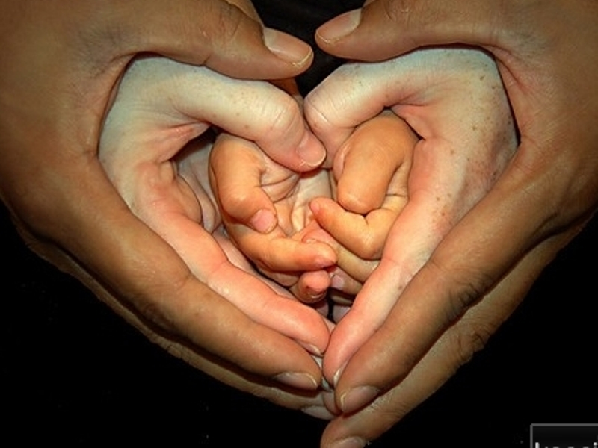
Help, ayúdame
en tu amistad he puesto toda mi fe
Help, ayúdame
y tiéndeme la mano de un hermano

Slide 22

Help, ayúdame
en tu amistad he puesto toda mi fe
Help, ayúdame
y tiéndeme la mano de un hermano

Slide 23
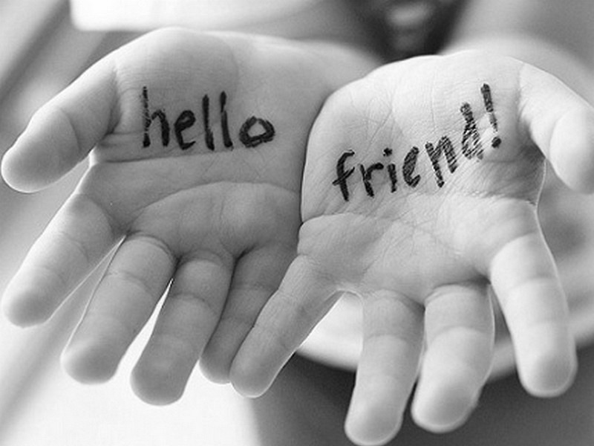
Help, ayúdame
en tu amistad he puesto toda mi fe
Help, ayúdame
y tiéndeme la mano de un hermano
Roberto

Slide 24



Accede a la sección que desees desde aquí:
Propia Creación
De la Red
Dedicatorias | Fechas Especiales | Graciosos
Historia y Arte | Lugares | Musicales
Naturaleza y Ciencias | Política | Reflexión
Religiosos | Románticos | Salud
Dedicatorias | Fechas Especiales | Graciosos
Historia y Arte | Lugares | Musicales
Naturaleza y Ciencias | Política | Reflexión
Religiosos | Románticos | Salud
Si deseas recibir pps periódicamente en tu correo electrónico subscríbete aquí:

